Slide 1

春秋战国时期的经济
朝阳区线上课堂·高二历史
北京市朝阳外国语学校 李贺楠

Slide 2
社会转型期：大动荡、大变革、大发展
春秋
战国
BC476
BC475
BC771
BC221
根本动力：经济，生产力发展

Slide 3
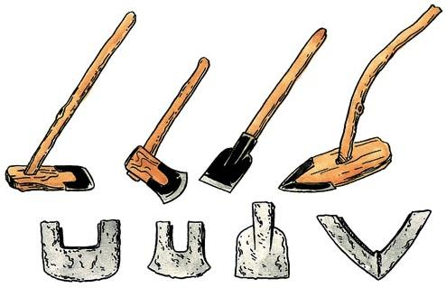
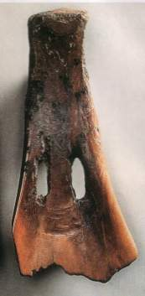
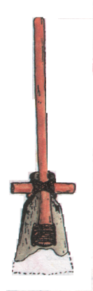
一、农业
生产力的显著提高
铁器时代
石器
骨器

Slide 4
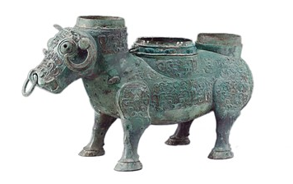
1、铁器牛耕的使用和推广
农用动力的革命
——使精耕细作的农业耕作方式形成。
“宗庙之牺,为畎田之勤”
——《国语·晋语》
战国墓葬中的“牛尊”

Slide 5
精耕细作
精耕细作是中国古代农业的生产模式，是对中国传统农业精华的概括。指的是在一定面积的土地上，投入较多的生产资料、劳动和技术，进行细致的土地耕作，最大限度提高单位面积产量。它萌芽于夏商西周时期，战国、秦汉、魏晋南北朝是技术成形期，隋唐、宋元是扩展期，明清是深入发展期。

Slide 6
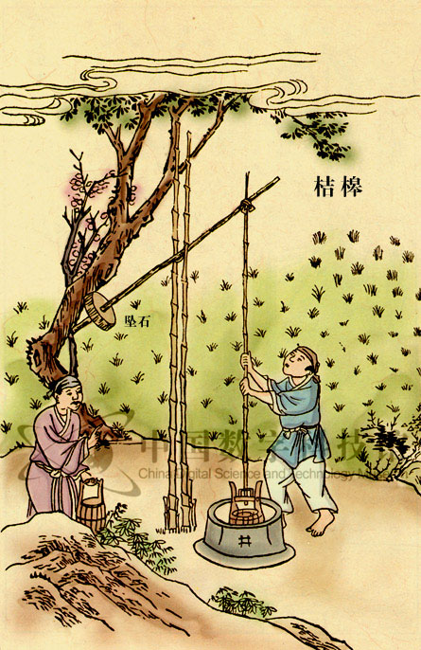
2、水利灌溉事业的发展
（1）灌溉工具：中原地区的桔槔

Slide 7
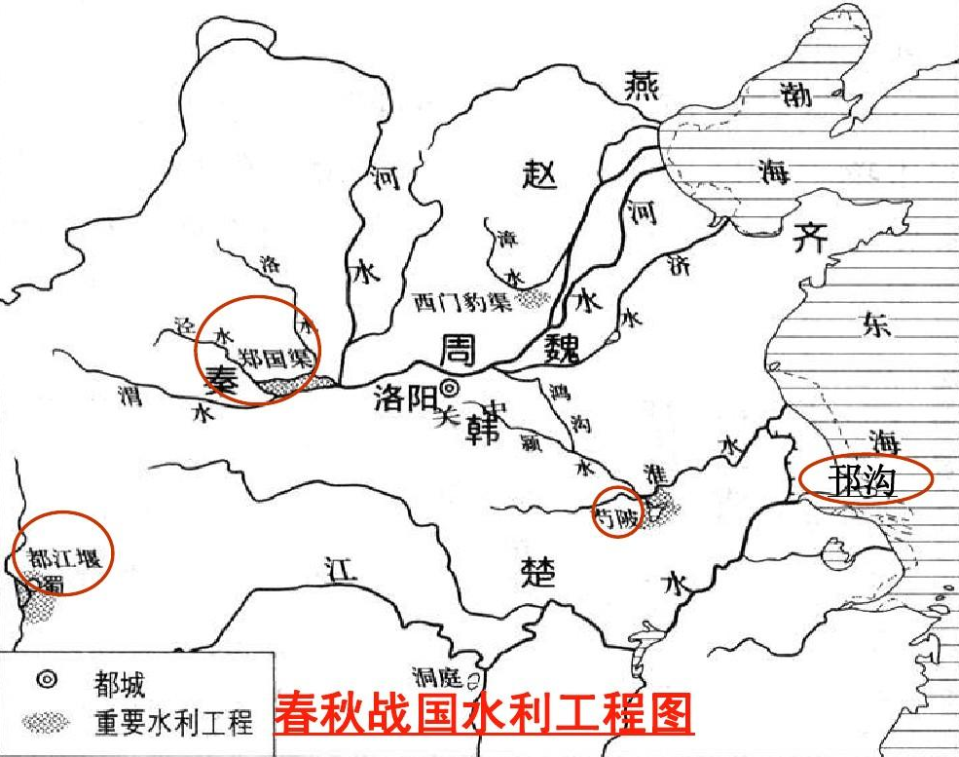
2、水利灌溉事业的发展
（2）水利工程：芍陂、都江堰（秦）、郑国渠（秦）
“渠成……于是关中为沃野，无凶年，秦以富强，卒并诸侯。”
——《史记·河渠书》
“水旱从人，不知饥馑。时无荒年，天下谓之‘天府’也。”
——《华阳国志》

Slide 8
2、水利灌溉事业的发展
——推动精耕细作的农业耕作方式发展。

Slide 9
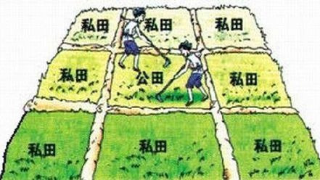
井田制瓦解
“公田不治”
各国税制改革
“初税亩”
“相地而衰征”
土地私有
新剥削方式
铁器牛耕的使用和推广
（生产力）
（生产关系）
方里而井，井九百亩，其中为公田。八家皆私百亩，同养公田，公事毕，然后敢治私事。
——《孟子·滕文公上》

Slide 10
3、土地私有制的确立
（1）原因
根本：铁器牛耕推广，生产力提升
各国税制改革
（2）过程
春秋：开始承认土地私有制合法
战国：商鞅变法后，在秦国正式确立
秦统一：在全国范围内确立

Slide 11
(3)土地私有制主要形式
君主土地私有制
地主土地私有制（主导）
自耕农土地私有制
公田转化为私田
土地买卖
土地兼并
军功赏赐

Slide 12
井田制瓦解
“公田不治”
各国税制改革
“初税亩”
“相地而衰征”
土地私有
新剥削方式
铁器牛耕的使用和推广
（生产力）
（生产关系）
打破“千耦其耘”的耕作方式
小农经济
家庭生产经营

Slide 13
今也农夫之所以蚤出暮入，强乎耕稼树艺，多聚叔粟而不敢怠倦者，何也？曰：彼以为强必富，不强必贫；强必饱，不强必饥。故不敢怠倦。今也妇人之所以夙兴夜寐，强乎纺绩织纴，多治麻統葛绪，捆布縿，而不敢怠倦者，何也？曰：彼以为强必富，不强必贫；强必暖，不强必寒。故不敢怠倦。
——《墨子·非命》
今一夫挟五口,治百亩。岁收,亩一石半,为粟百五十石。除十一之税十五石,余百三十五石。食,人月一石半,五人终岁为粟九十石,与有四十五石,石三十，为钱千三百五十，除社闾尝新、春秋之祠，用钱三百，余千五十。衣，人率用钱三百，五人终岁用千五百，不足四百五十。
——《汉书》卷二十四 《食货志》

Slide 14
4、小农经济
（1）原因
根本：铁犁牛耕普及，生产力提高；
土地私有制确立
（2）内容
拥有部分土地；以家庭为单位；
农业手工业相结合（“男耕女织”）；
自给自足（缴纳贡赋，满足生活所需）

Slide 15
（3）地位
自耕农是国家赋税和徭役的主要承担者。
小农经济是古代社会经济结构的根本特征、古代社会的经济基础。
由于小农人口众多，个人承担的看似数量不多的租税、人口税，如同“涓涓流水汇成江河”，汇总到国君手中，就成为国家财政收入的主要来源。自此以后，自耕小农成为历代王朝的立国基础。
—王家范《大学中国史》

Slide 16
（3）评价
积极：
自给自足，生活稳定，生产积极性高
小农经济下的农民是精耕细作农业形成的主体，为农业发展做出重要贡献
应有客户(佃户)原租系省庄田桑土舍宇，便赐逐户充为永业。……即得为己业，比户欣然，于是茸屋植树，敢致功力。
—《旧五代史·周太祖纪》

Slide 17
消极：
规模小，承受力弱，不稳定因素多
难以扩大再生产，阻碍商品经济进一步发展和技术创新
统治者过度剥削容易导致自耕农破产
春耕夏耘，秋获冬藏，伐薪桥，修官府，给徭役。春不得避风尘，夏不得避暑热，秋不得避阴雨，冬不得避寒冻。四时之间，亡日休息，又私自送往迎来，吊死问疾，养孤长幼在其中。勤苦如此，尚复被水寒之灾，急征暴赋，赋敛不时，朝令夕改。有者半贾而卖，亡者取倍称之息。于是有卖田宅、子孙以偿责者。
—— 晁错《论贵粟疏》

Slide 18
中国古代农业的基本特征
1、以种植业为主，以家庭养殖业为辅
2、借用牛力和不断改进的生产工具、生产技术，使精耕细作的农业生产方式日益完善，使我国传统农业经济的基本特点。
3、以地主土地为主导的土地私有制成为中国古代土地制度的基本形态。
4、以家庭为单位，农业手工业相结合，自给自足的自然经济是中国古代社会农业生产的基本模式。“男耕女织”式的小农经济。

Slide 19
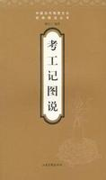
二、手工业
记述了木工、金工、皮革工、染色工、玉工、陶工等6大类、30个工种，其中6种已失传，后又衍生出1种，实存25个工种的内容。书中分别介绍了车舆、宫室、兵器以及礼乐之器等的制作工艺和检验方法，涉及数学、力学、声学、冶金学、建筑学等方面的知识和经验总结。

Slide 20
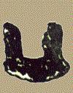
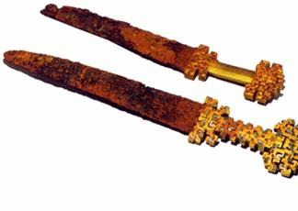
（1）金属冶炼：
春秋时期发明冶炼生铁和钢，推动生产力发展
春秋时期的铁锄
春秋时期金柄铁剑

Slide 21
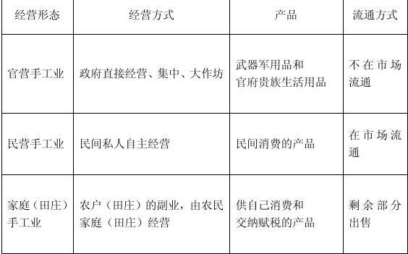
（2）经营方式：
形成官营、私营、家庭手工业长期并存的格局，官营手工业继续发展。

Slide 22
三、 商业
（1）原因：生产力发展，农业、手工业的进步
工商食官制度瓦解

Slide 23
战国初期，一些城市的规模已非常之大，在当时世界上无出其右，齐国的都城临淄拥有35万人，同时期伯里克利时代的雅典城邦，只有15万人，据有关学者推算，战国时全国总人口约为3200万人，而城市居民人数多达509万，占人口比例的15.9%。
——吴晓波著《浩荡两千年》
临淄之途，车毂（gǔ）击，人肩摩’、‘连衽成帷，举袂（mèi）成幕，挥汗成雨；家敦而富，志高而扬
——《战国策·齐策一》

Slide 24

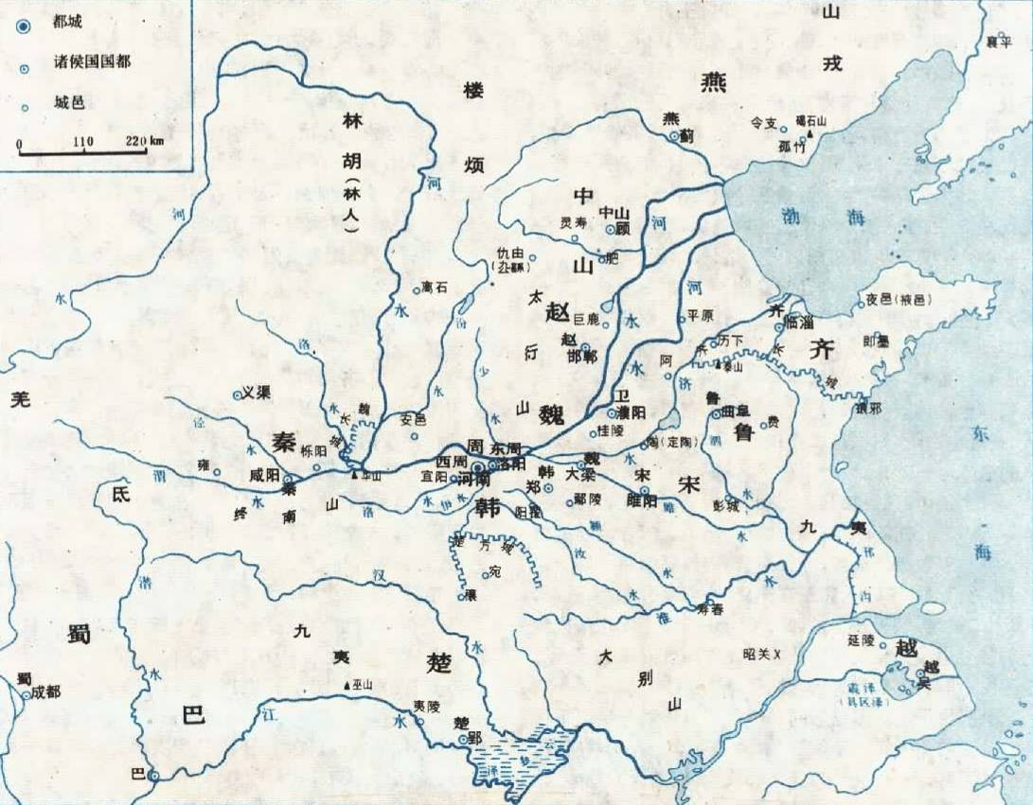
春秋战国

Slide 25
（2）表现：中国商业出现第一次高峰
众多商品市场
私商兴起，成为商人主体
城市成为商业中心
南北经济交流频繁
黄金、白银成为流通货币

Slide 26
四、重农抑商政策
1、原因：
维护政府的稳定
维护农业生产的安定
商业流动性与加强中央集权的思想发生矛盾
按照战国时期法家的思想，在生产力并不发达的古代，“一夫不耕，或受之饥”“一女不耕，或受之寒”。而商人们不事生产，牟取暴利，剥削农民，破坏农业生产。商人依仗其雄厚财力，政治上“交通王侯，力过吏势”，因而被韩非视为“邦之蠧也”。

Slide 27
2、内容：
重视农业生产，严格限制工商业发展
政府在生产和流通领域对国民经济的控制
3、实施过程：
首先提出：商鞅变法
秦统一后将其定为基本国策，并被历代继承

Slide 28

谢谢您的观看
北京市朝阳区教育研究中心 制作

